Slide 1
Neurologické vyšetření
MVC. Jan Krhut, MVDr. Petra Fedorová

Slide 2
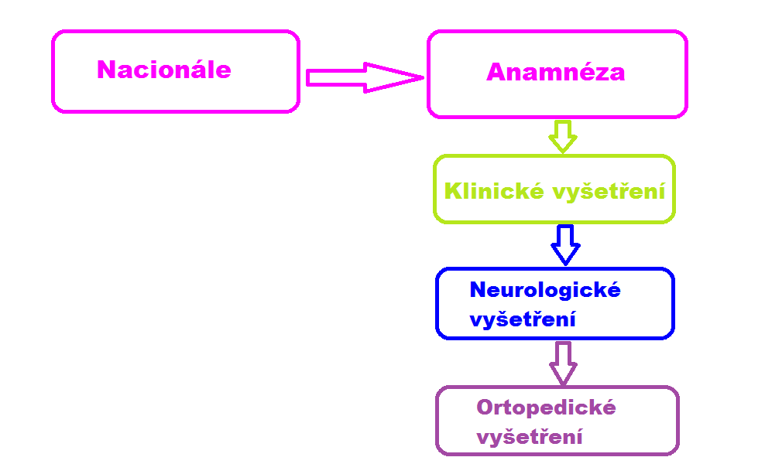
Neurologický pacient

Slide 3
Neurologické vyšetření
- Vědomí
- Chování
- Držení a poloha těla
- Chůze
- Hlavové nervy
- Postojové reakce
- Spinální reflexy
- Senzitivita

Slide 4
Vědomí
Normální
Apatie
Stupor
Kóma

Slide 5
Chování
Normální vs. Abnormální
Abnormální = strach, agresivita, dezorientace, bezdůvodné žvýkání, pohyby do kruhu, atd.

Slide 6
Držení a poloha těla
Fyziologické vs. Nefyziologické
Nefyziologické:
Šikmé držení hlavy / hlavy a krku
Hlava na stranu – pleurototonus
Nízké držení hlavy a krku
Kyfóza (Th-L páteř)
Skolióza (laterálně), lordóza (ventrálně)
Snížený svalový tonus – široce rozkročený postoj, překlubování (DMN)
Zvýšený svalový tonus – hyperextenze končetin (HMN)
Opistotonus
Tonická křeč všech končetin

Slide 7
Chůze
Popriorecepce
Obrna
Pohyby do kruhu
Ataxie
Dysmetrie

Slide 8
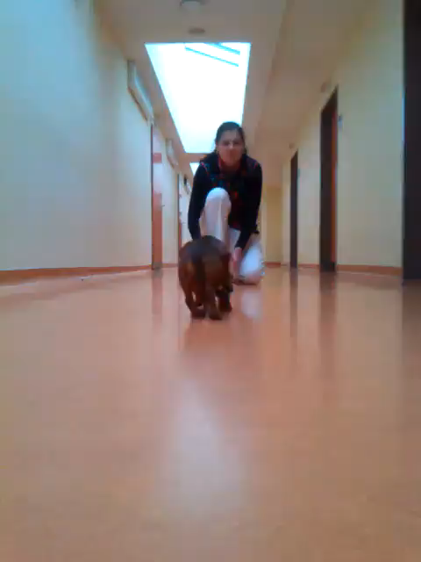
Chůze
Ataxie

Slide 9
Hlavové nervy
I. Nervus olfactorius (čich)
Test krmením
Čichový test
→ Anosmie – totální / částečná
II. Nervus opticus (zrak)
Pupilární reflex – přímý / nepřímý
Test s vatovým chomáčkem
Optická hranová zkouška
Obranný reflex
Oftalmoskopie

Slide 10
Hlavové nervy
III. Nervus oculomotorius
IV. Nervus trochlearis
VI. Nervus abducens
Postavení očí – strabismus
Pohyby očí - nystagmus
V. Nervus trigeminus
- Žvýkací pohyby a senzibilita hlavy
Palpebrálná reflex
Korneální reflex
Senzibilita hlavy
Tonus dolní čelisti a žvýkacích svalů

Slide 11
Hlavové nervy
VII. Nervus facialis (mimika)
Palpebrální reflex
Korneální reflex
Výraz obličeje
Atropinový test
Obranný reflex
VIII. Nervus vestibulocochlearis (sluch a rovnováha)
Postojové reakce
Pohyby očí
Chůze
Postoj
Palpebrální a kornealní reflex

Slide 12
Hlavové nervy
IX. Nervus glossopharyngeus
X. Nervus vagus (polykání)
Polykací reflex
XI. Nervus accesorius (krční svalovina)
Palpace svaloviny, držení krku a hlavy
XII. Nervus hypoglossus (pohyby jazyka)

Slide 13
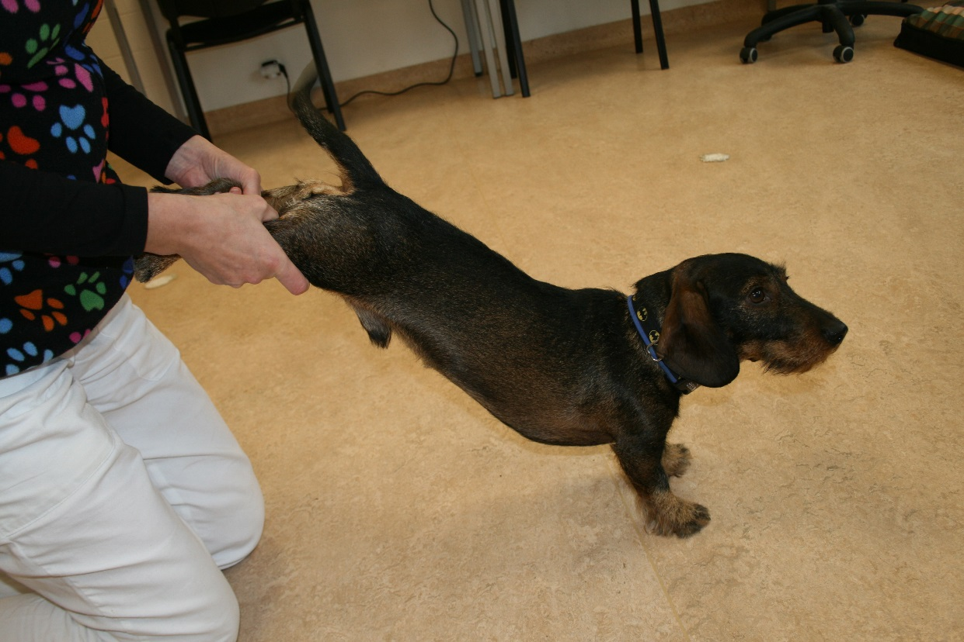
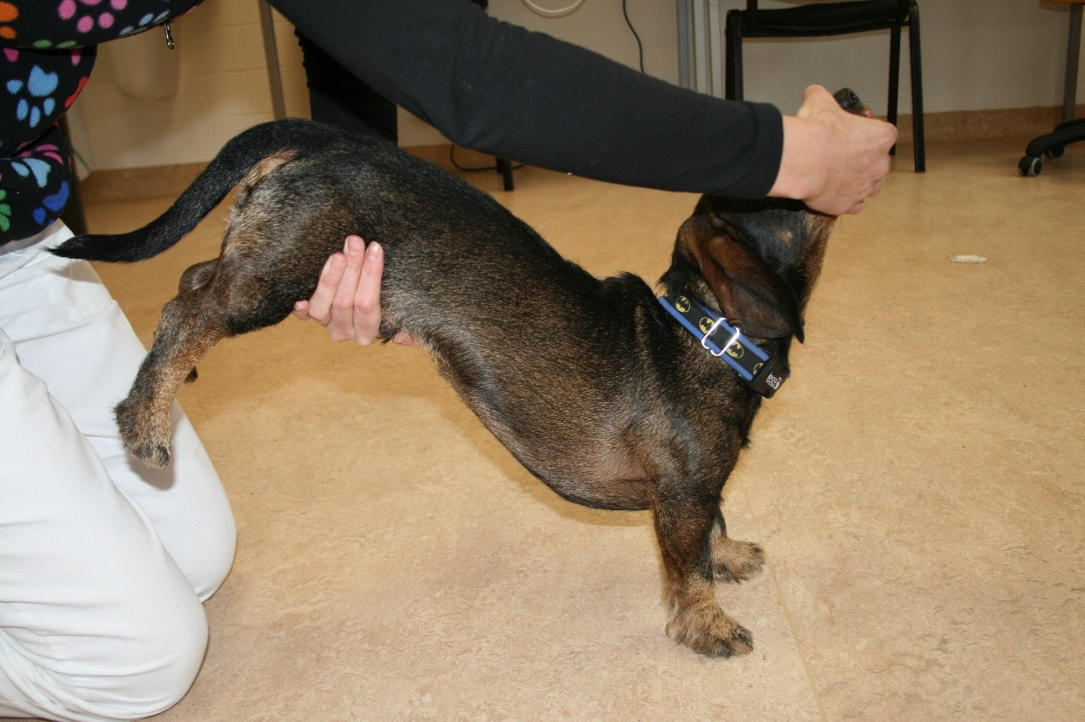
Postojové reakce
Trakař
Trakař se zakloněnou hlavou

Slide 14
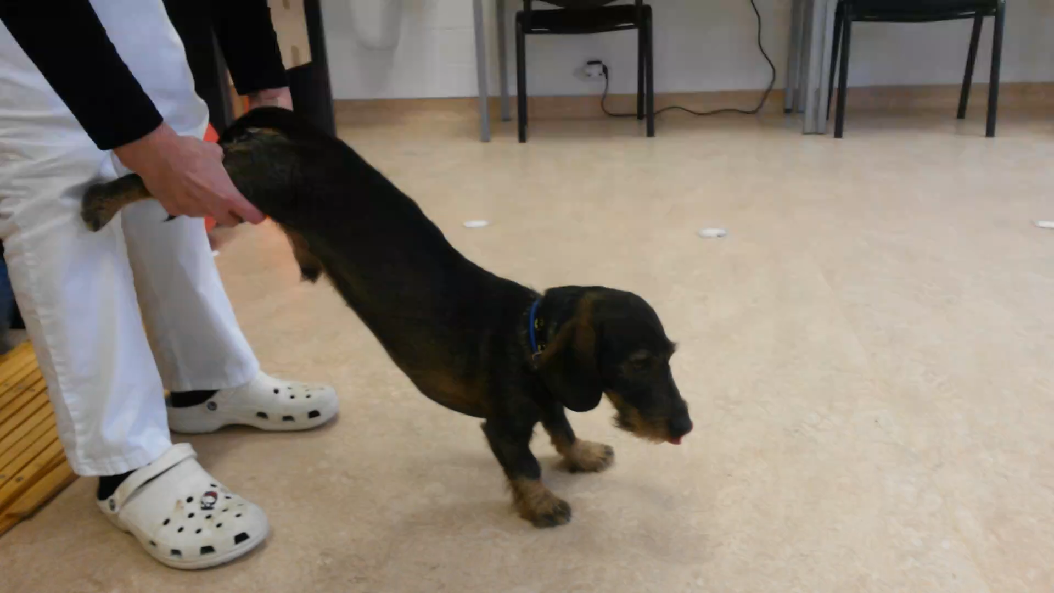
Video - trakař

Slide 15
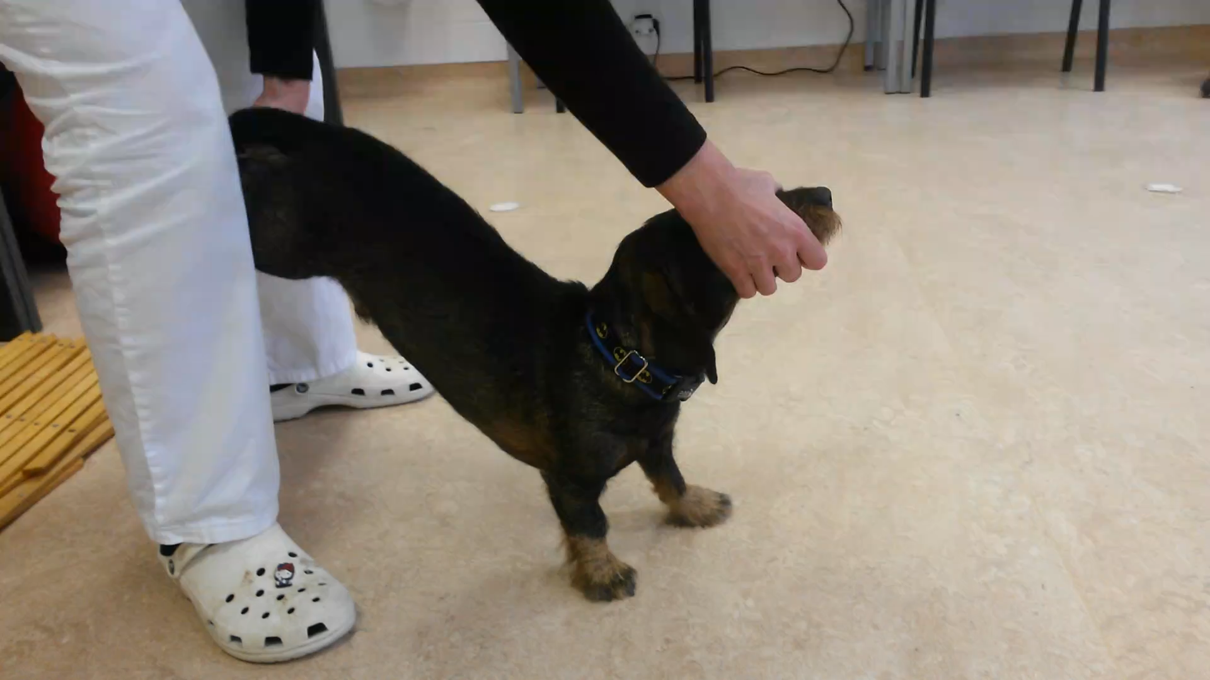
Video – trakař se zakloněnou hlavou

Slide 16
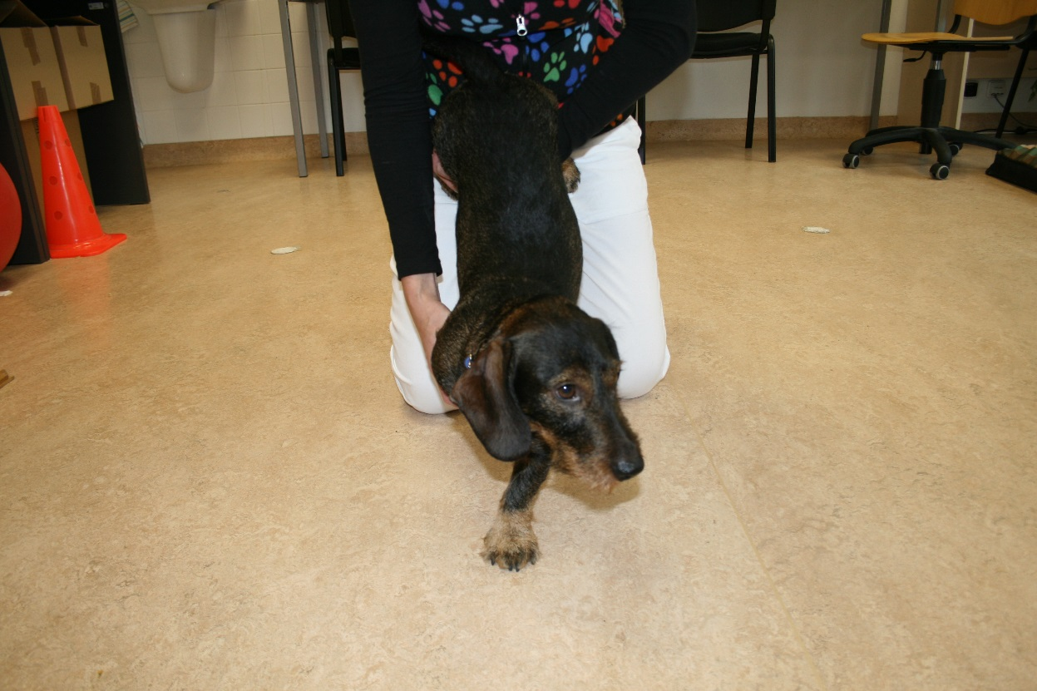
Postojové reakce
Hopsání do strany

Slide 17
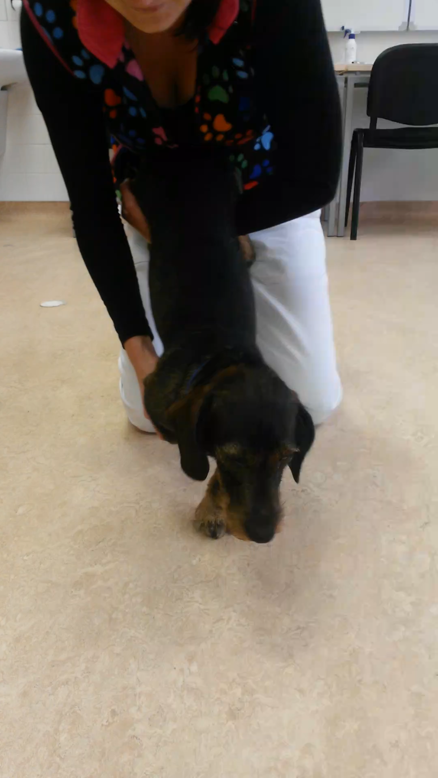
Video –
hopsání do strany

Slide 18
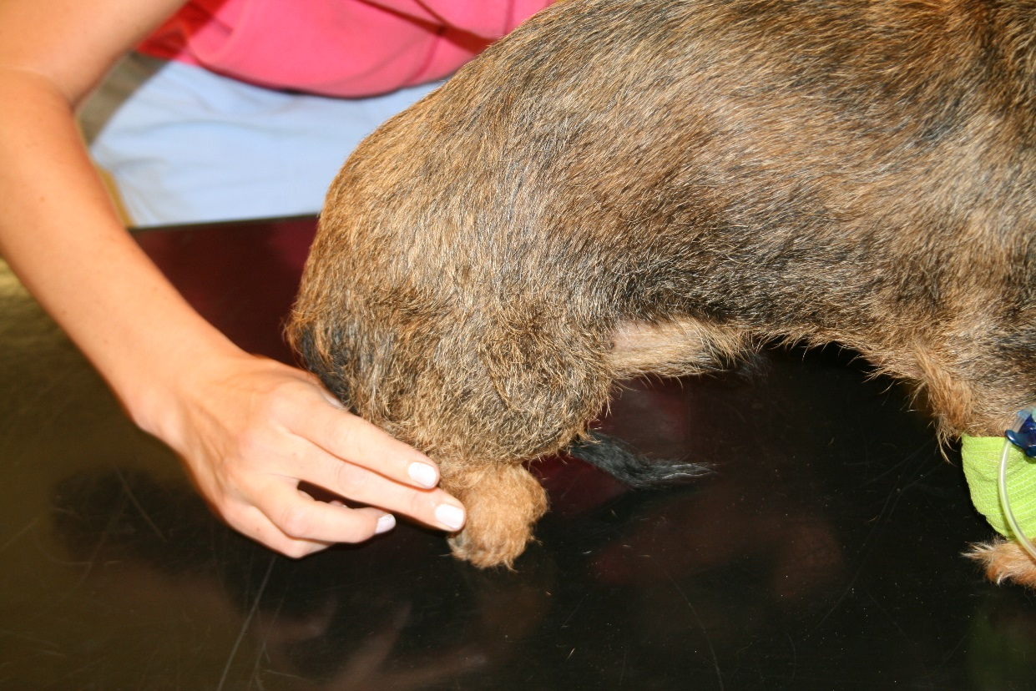
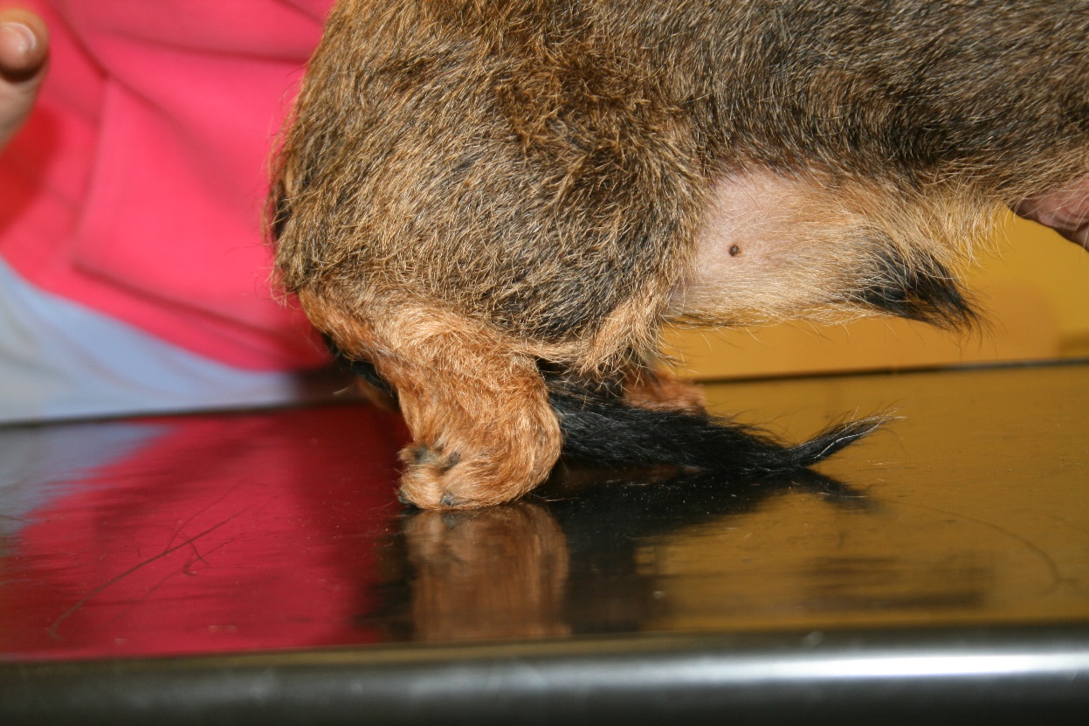
Korekce
- apikální část končetiny uvedeme do flexe, tak ze se dotýká podložky dorsální plocha prstů a pozorujeme reakci

Slide 19
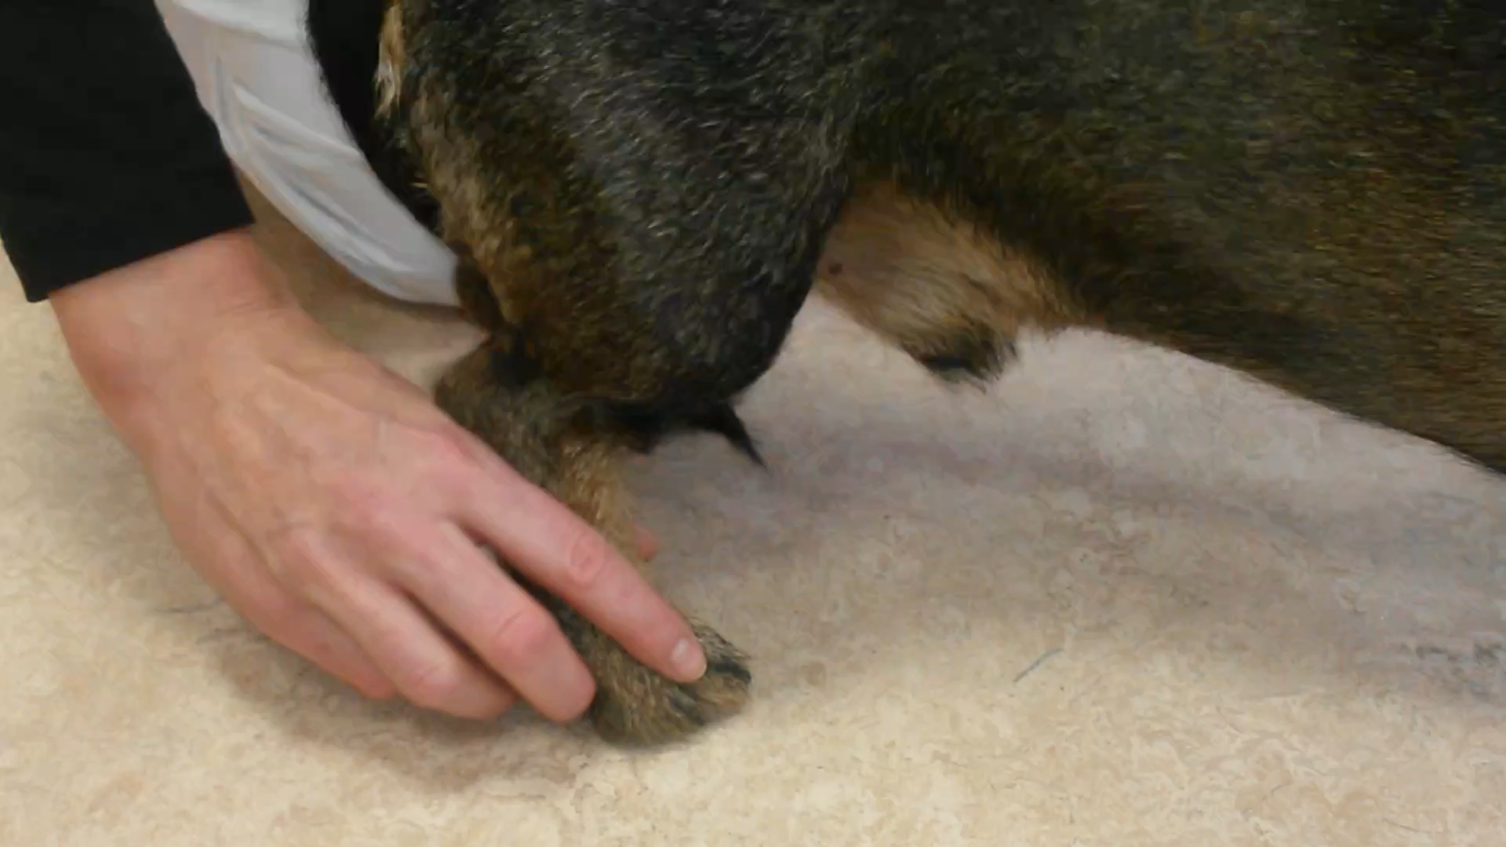
Video – normální korekce

Slide 20
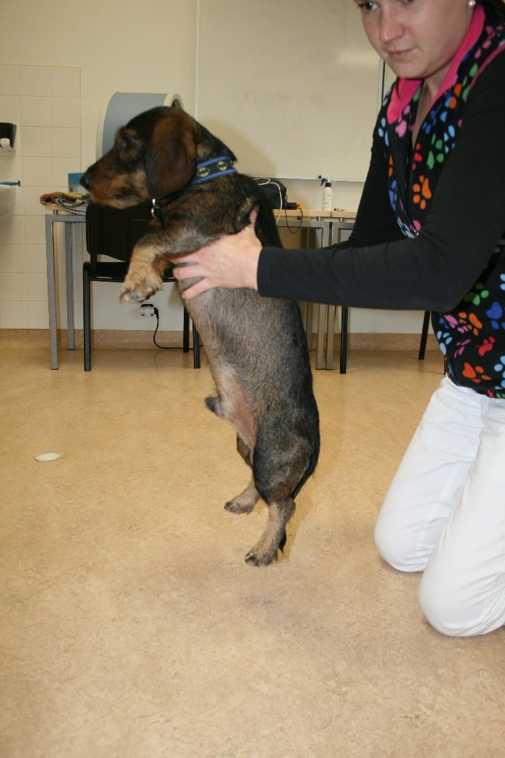
Podpůrná reakce
Zvíře zvedneme do výšky a pomalu spouštíme na zem – při kontaktu s podložkou má dojít k extenzi pánevních končetin a snaze o stoupnutí na pánevní končetiny

Slide 21
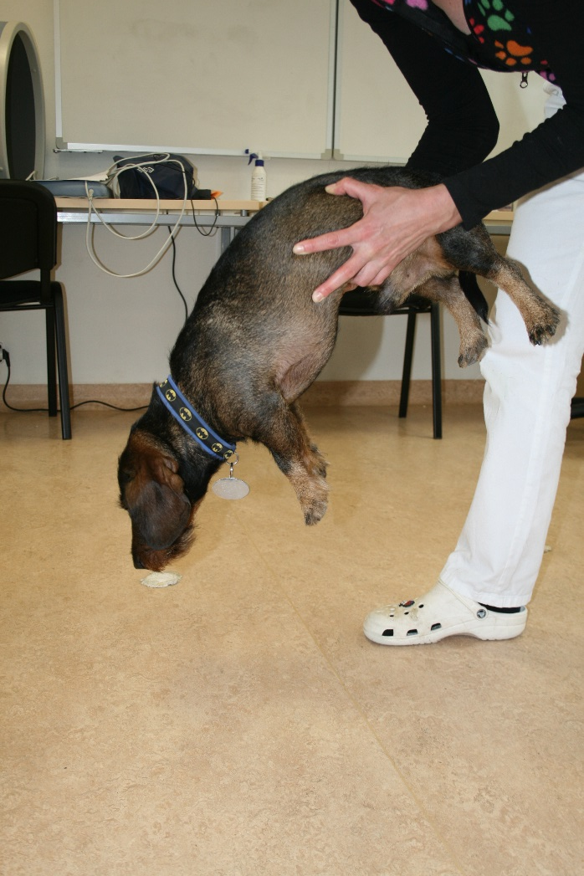
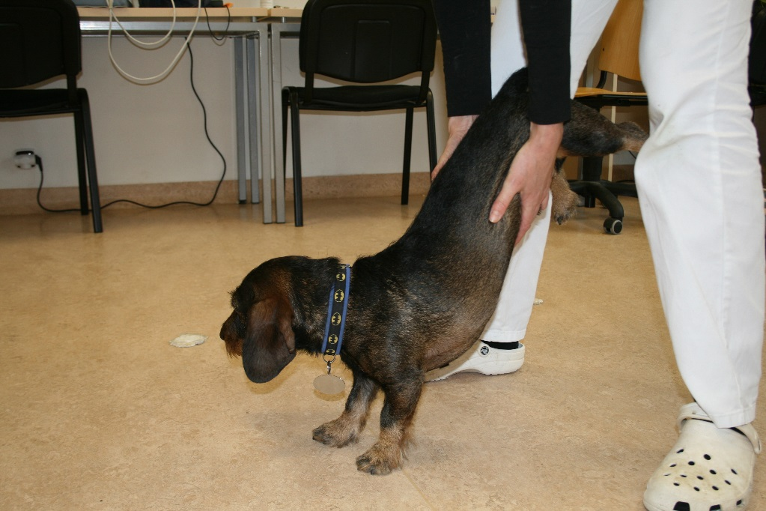
Vzpřimovací reakce
Zvíře zvedneme opatrně za pánev a pomalu přibližujeme k podložce – zvíře má po došlápnutí snahu udělat několik kroků vpřed

Slide 22
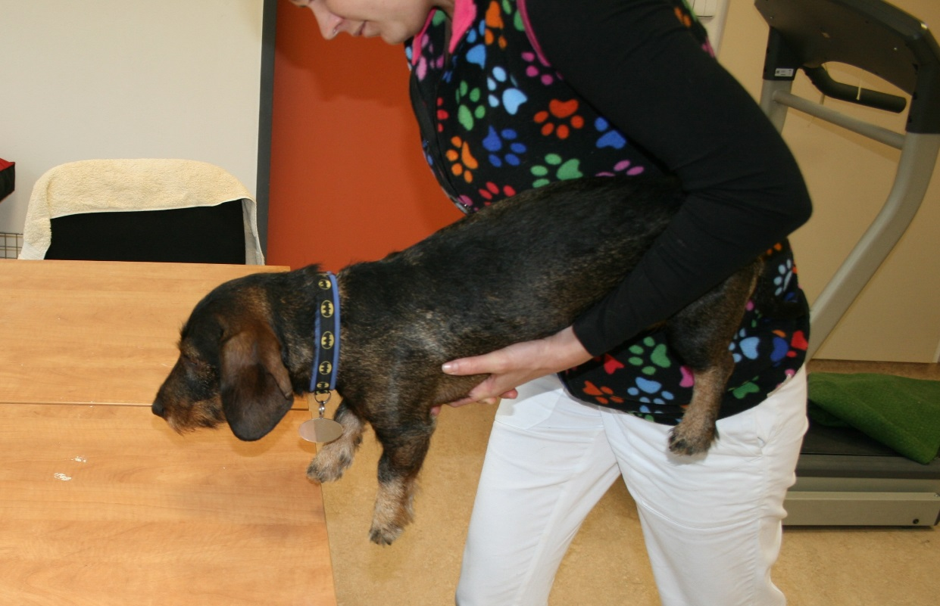
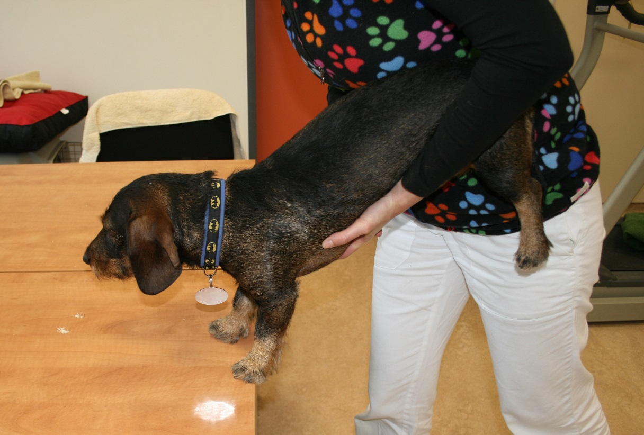
Hranová zkouška
Optická hranová zkouška

Slide 23
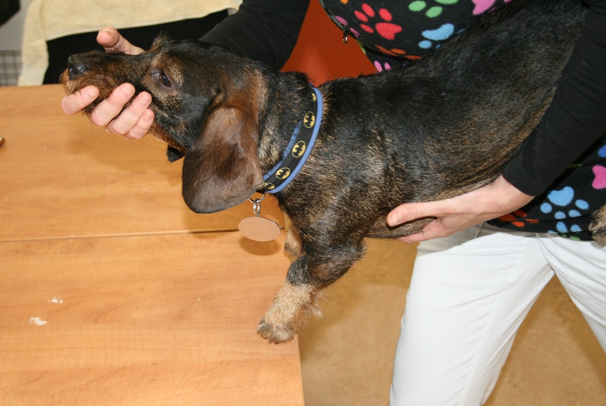
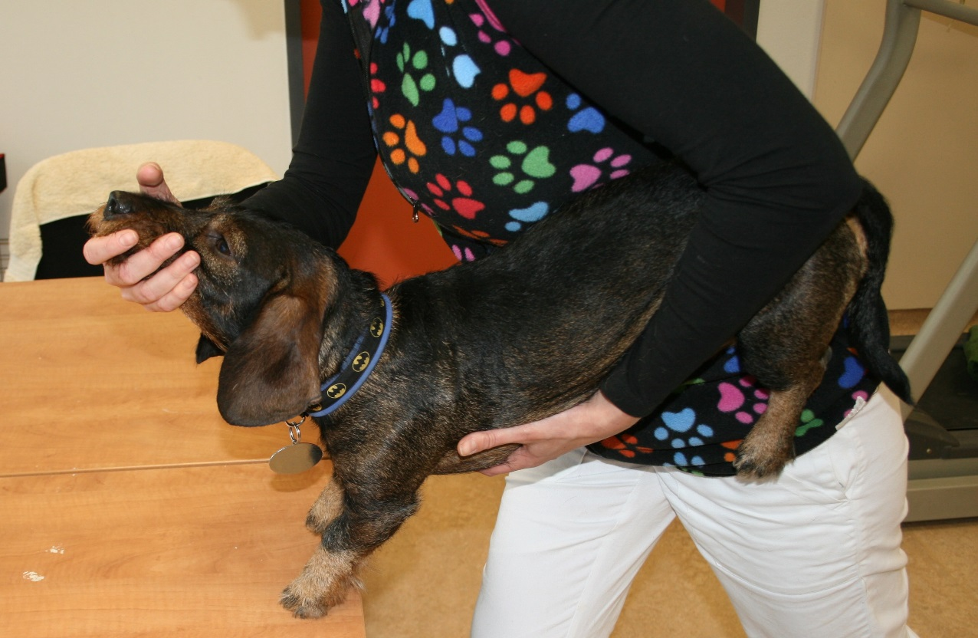
Hranová zkouška
Taktilní hranová zkouška

Slide 24
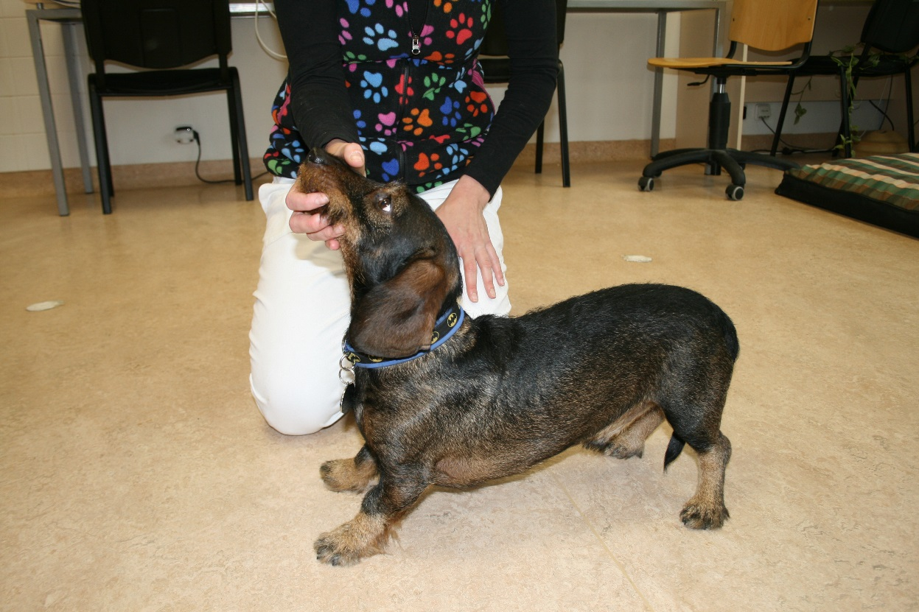
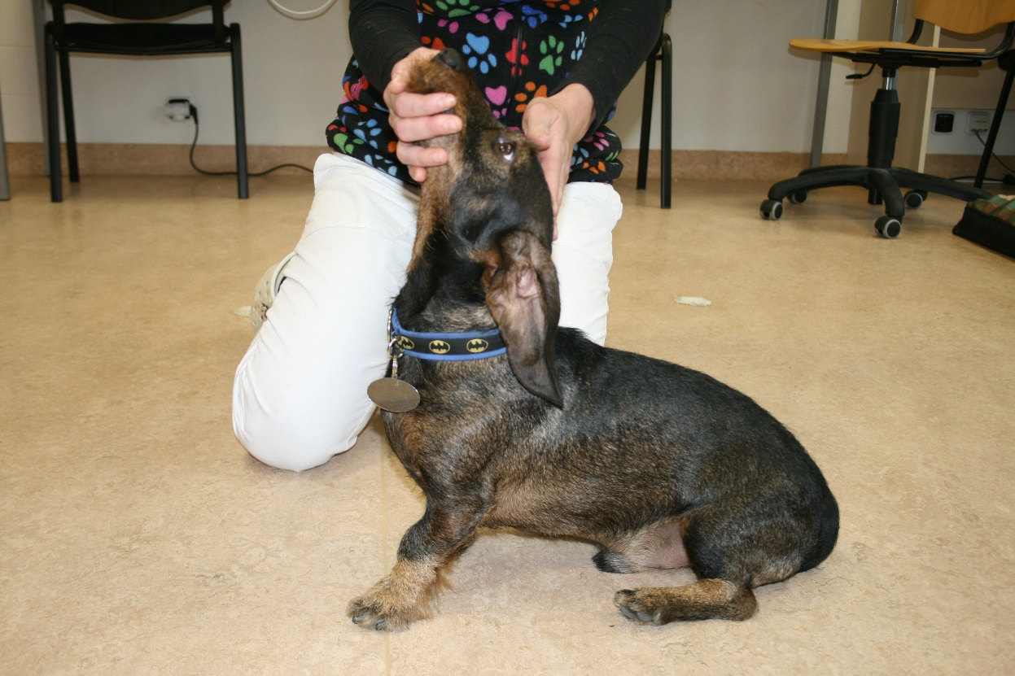
Tonická šíjová zkouška
Stojícímu zvířeti opatrně zakláníme hlavu – zvíře si sedá

Slide 25
Spinální reflexy
Hrudní končetiny
Pánevní končetiny
Extenson carpi radialis reflex
Tricepsový reflex
Flexorový reflex
Patelární reflex
Tibialis cranialis reflex
Flexorový reflex

Slide 26
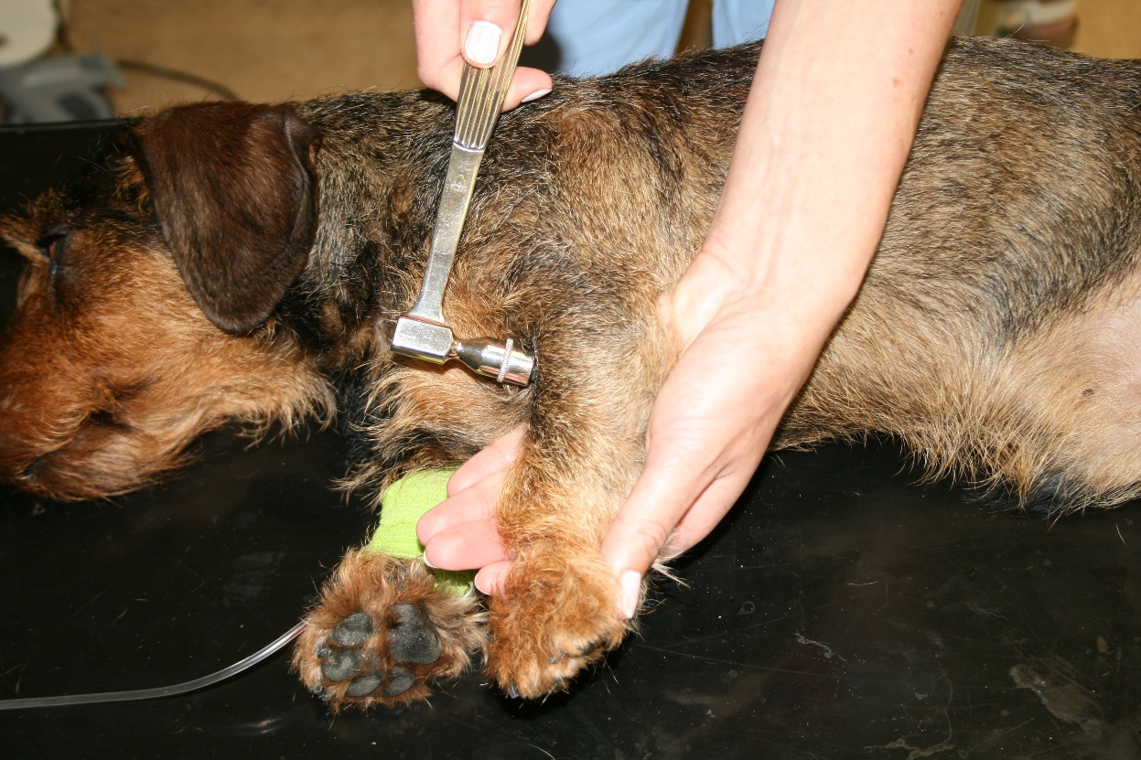
Extensor carpi radialis reflex
Poklepání na m. extensor carpi radialis
→ mírná extenze karpu

Slide 27
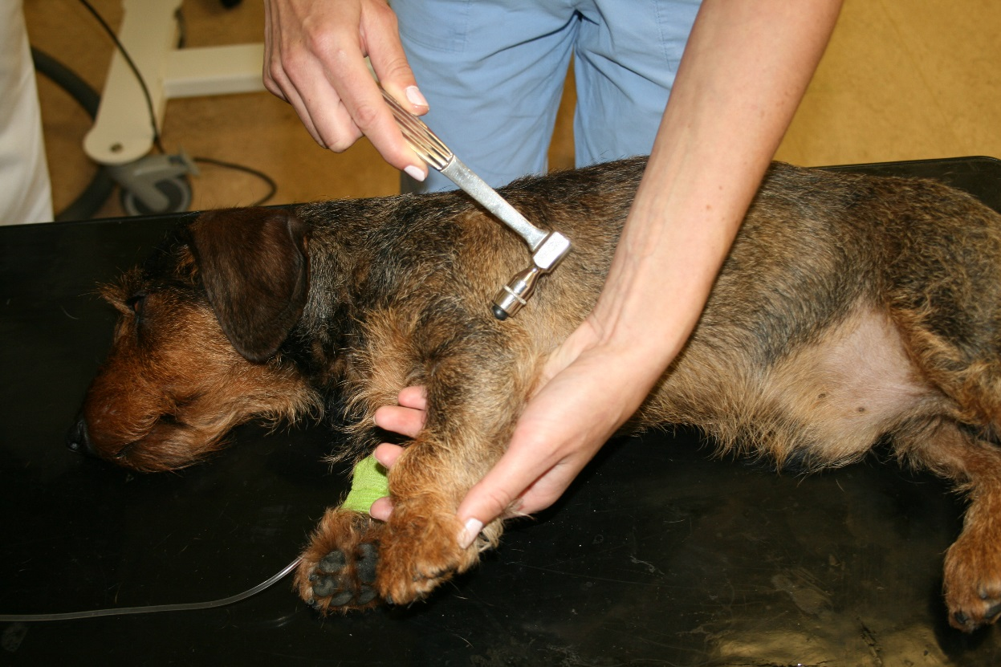
Tricepsový reflex
Mírná flexe lokte
Poklepání na šlachu m. triceps brachii
→ napnutí (extenze) lokte

Slide 28
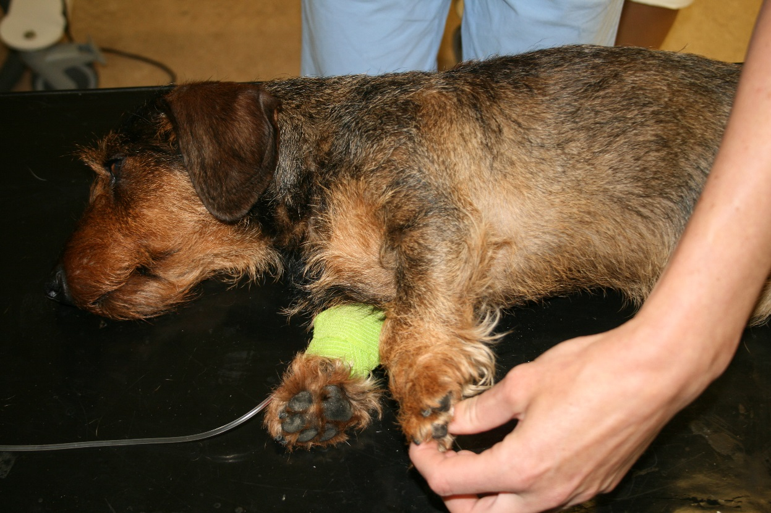
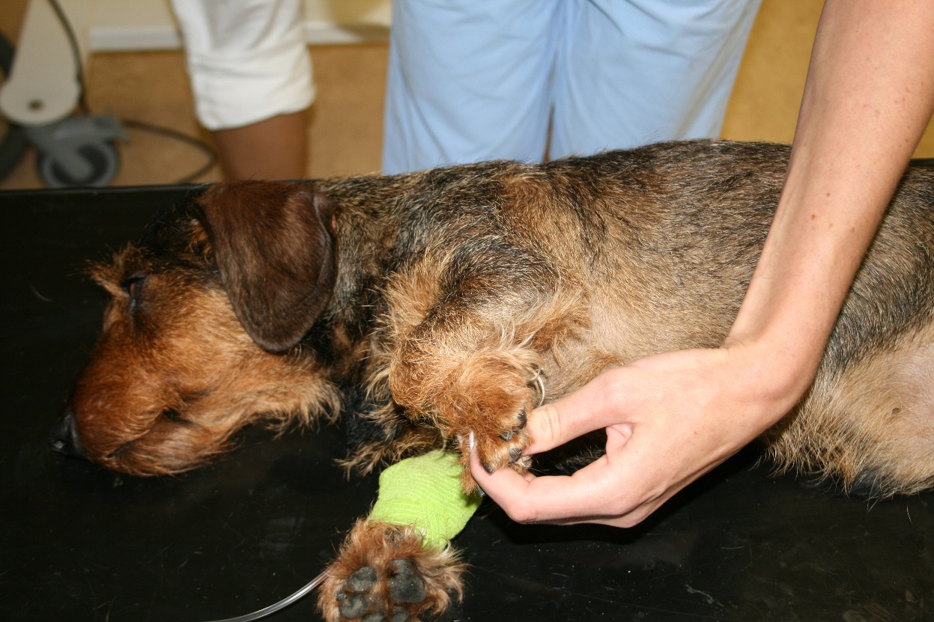
Flexorový reflex
Štípnutí do prstu nebo meziprstí
→ přitažení končetiny k tělu

Slide 29
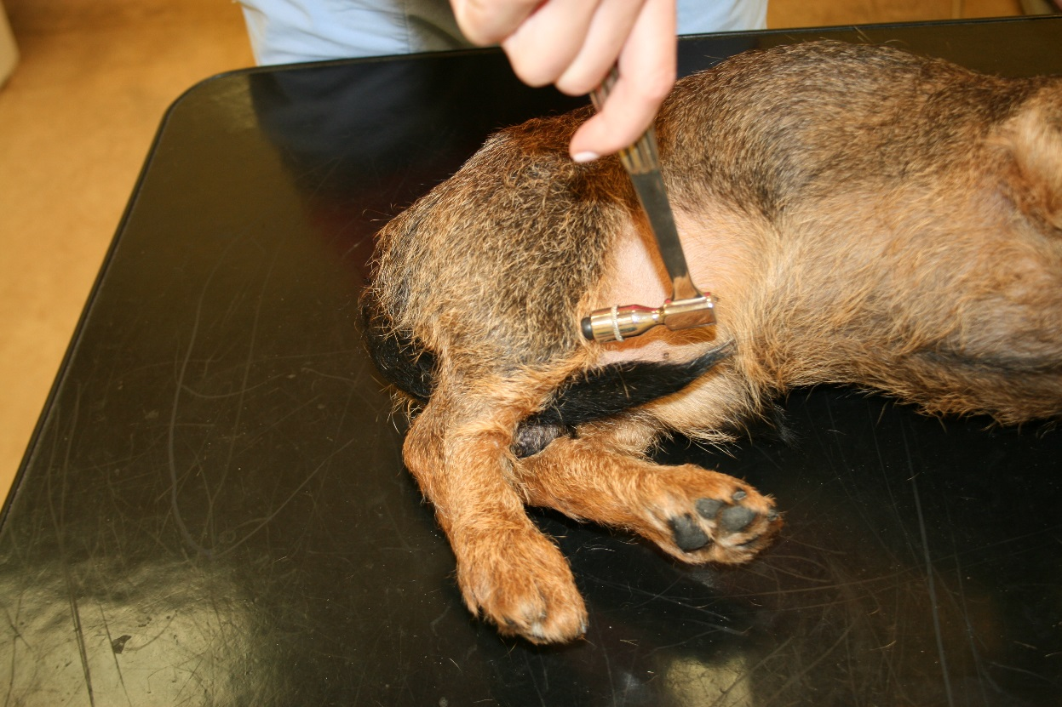
Patelární reflex
Končetinu podepřeme a poklepeme na patelární vaz
→ extenze kolene („vykopnutí“)

Slide 30
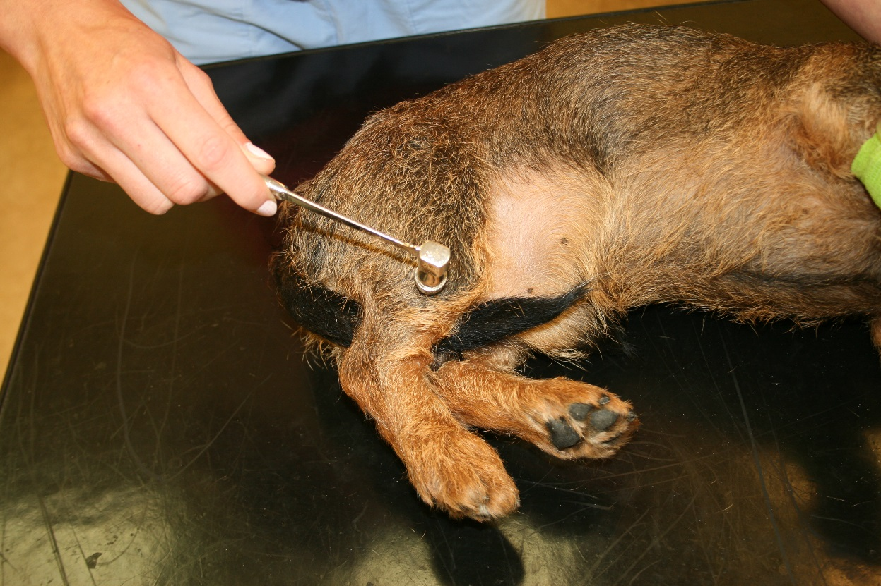
Tibialis cranialis reflex
Poklep na m. tibialis cranialis
→ mírná flexe v tarzu

Slide 31
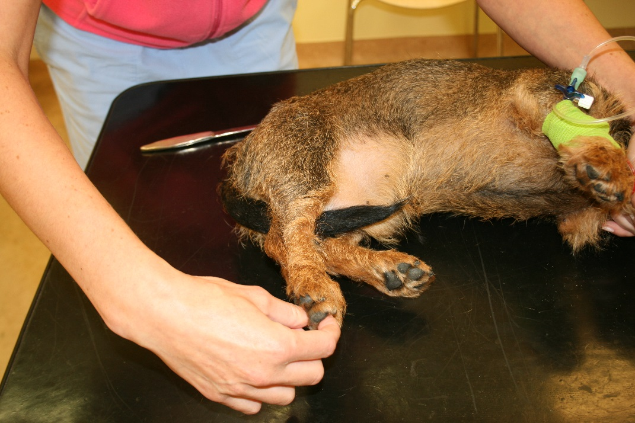
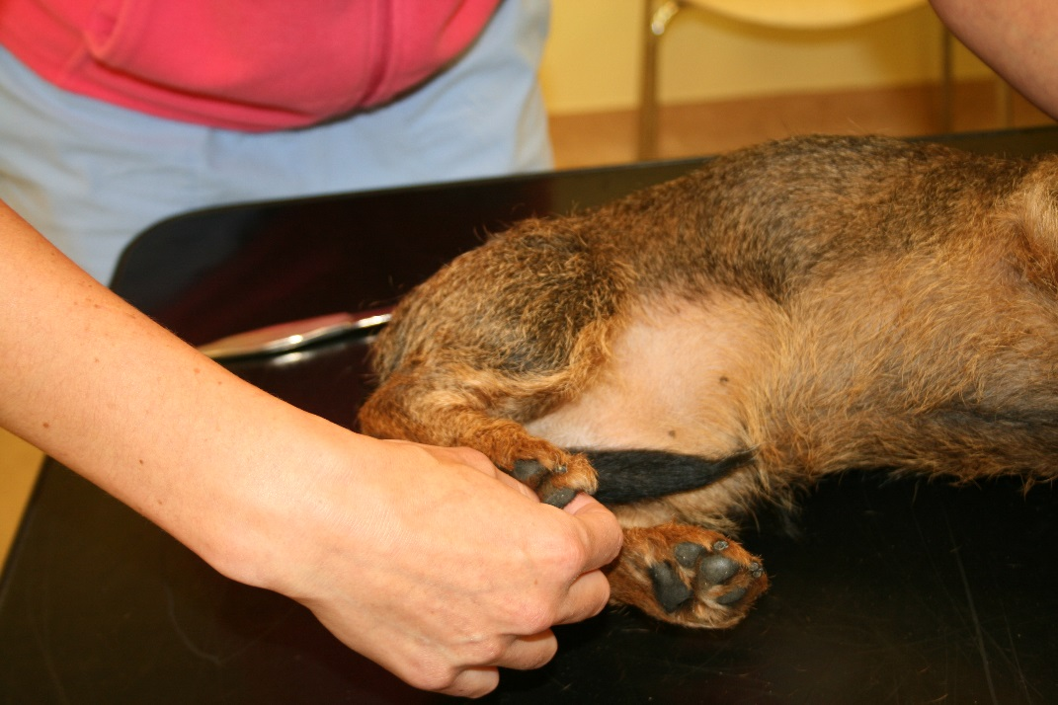
Flexorový reflex
Štípnutí do prstu nebo meziprstí
→ přitažení končetiny k tělu

Slide 32
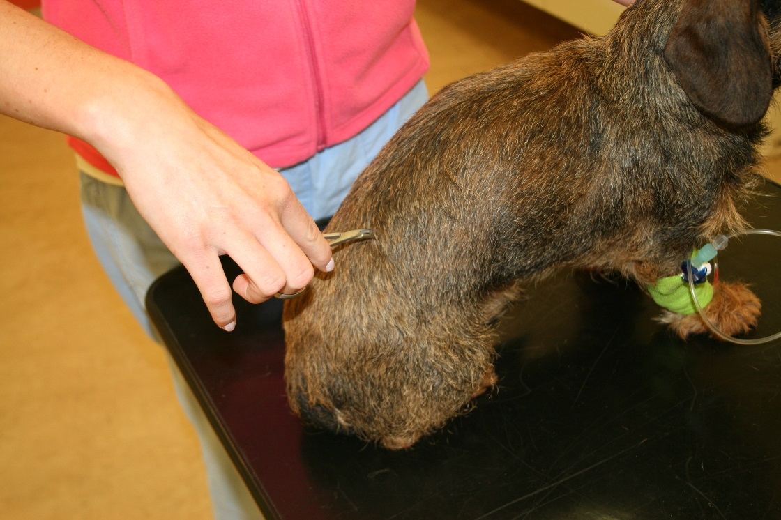
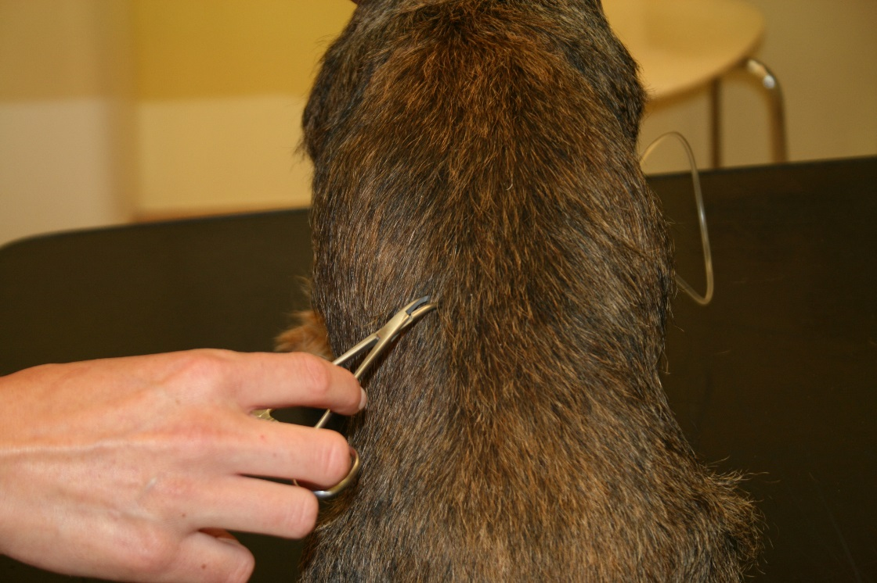
Paniculus reflex
Nociceptory v kůži
Štípnutí kůže na zádech – kontrakce kožních svalů
Případná léze na míše → přerušení reflexního oblouku kaudálně od léze

Slide 33
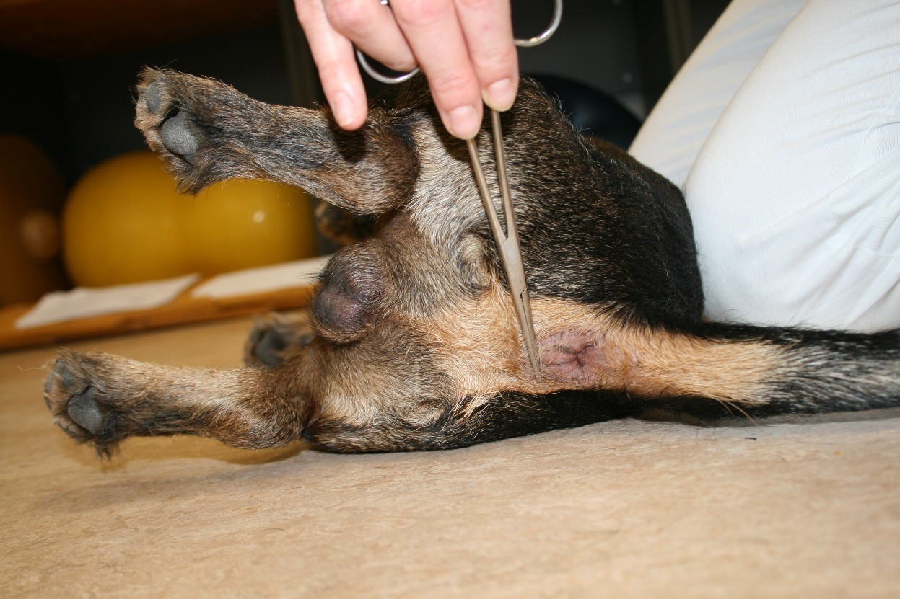
Perineální reflex
Při dotyku perineální oblasti → kontrakce sfinkterů a zatažení ocasu směrem dolů

Slide 34
Další reflexy
Vulvární reflex
→ Při dotyku vulvy docházi k mírné kontrakci
Bulbouretrální reflex
→ Při zmáčknutí bulbu penisu dojde ke kontrakci anu

Slide 35
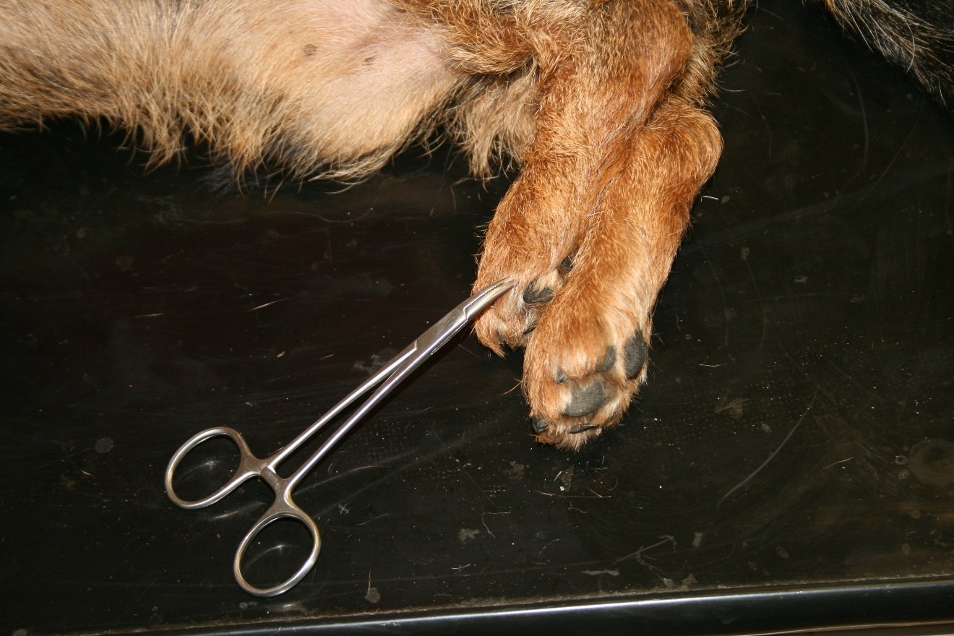
Bolestivost
Povrchová – reakce již na dotyk
Hluboká – štípání, bolestivý stimul

